Slide 1



日本学生支援機構奨学金
入学時特別増額貸与奨学金について
採用候補者決定通知の交付書類コードがB or Eの方へ
Notes:
入学時特別増額貸与奨学金について説明会を始めます

Slide 2
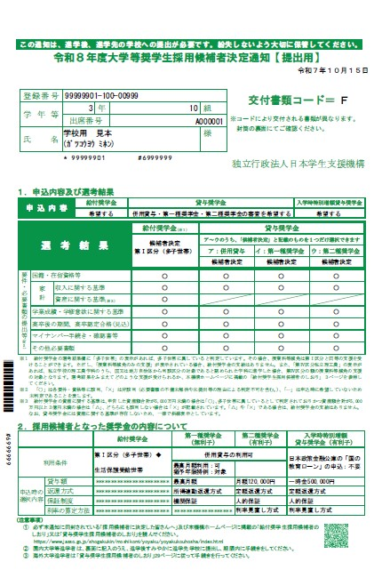
B
「採用候補者決定通知」
の交付書類コードが
『B』 or 『E』
の人に向けた
追加説明です
Notes:
採用候補者決定通知の交付書類がBかEの人が残ってくれているでしょうか？

Slide 3
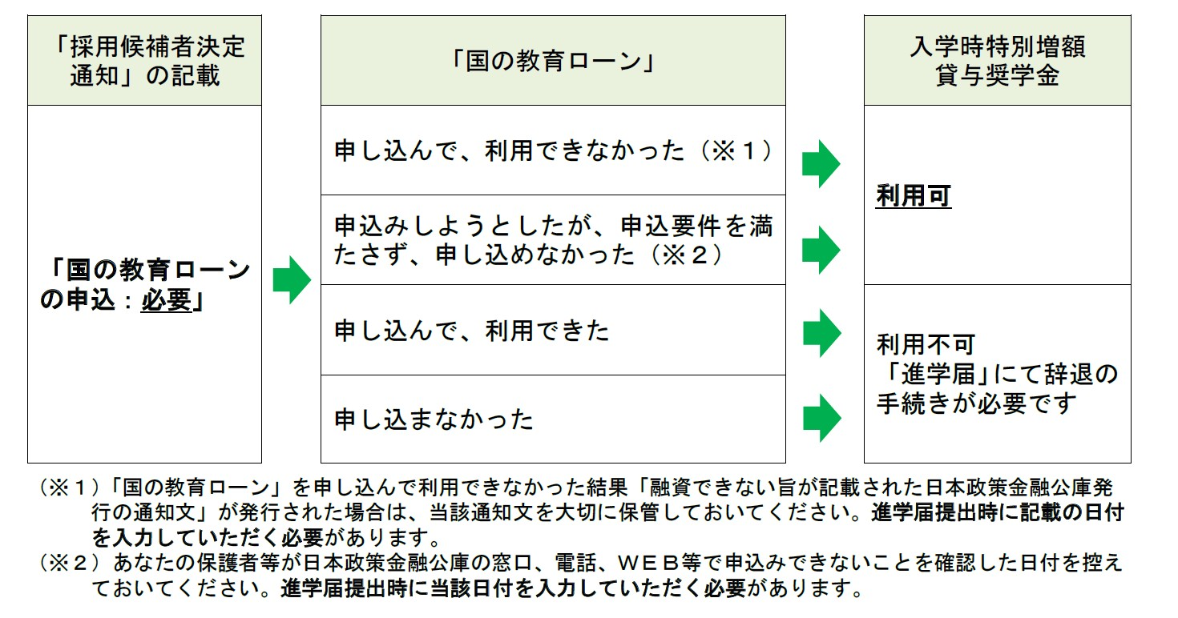
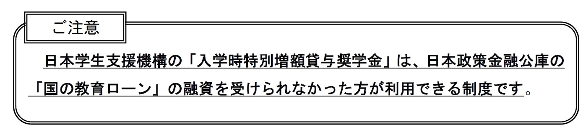
入学時特別増額貸与奨学金(略:入増)の説明
Notes:
入増とは日本政策金融公庫の「国の教育ローン」の融資を受けられなかった方が利用できる制度です。①申し込んだけど利用できなかった→日本政策金融公庫発行の通知文に日付書かれてます。と②申し込みをしようとしたが申し込めなかった→こちらは日本政策金融公庫の窓口、電話、WEB等で申し込みをしようとしたが出来なかったのを確認した日付を確認してください。

Slide 4
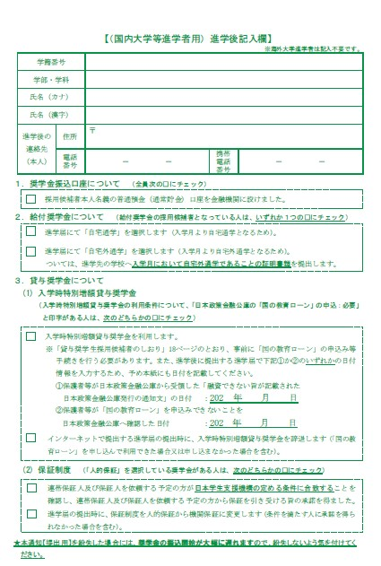

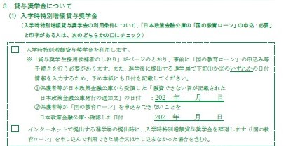
入学時特別増額貸与奨学金(略:入増)の説明
■すでに申込している場合
奨学金窓口に【決定通知・提出用】を提出してください。進学届の入力に必要な識別番号(学校ID・パスワード)をお渡しします。
ココ
決定通知(裏面)の
このあたり
✔
日付の確認は 自宅に届いた結果通知文か親御さんに確認してください（学校では分かりません）
虚偽の日付を記入して申請した場合、
採用候補者としての資格を取り消されます。
Notes:
すでに申し込みをしている人は、決定通知裏面の真ん中③

Slide 5
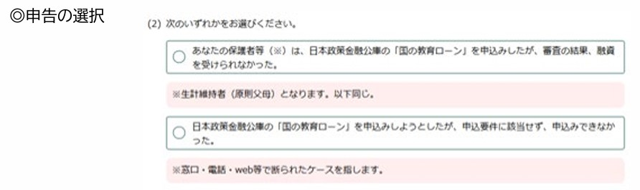
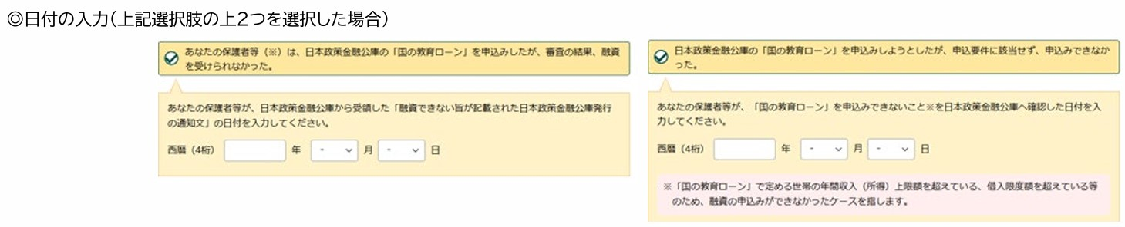
入学時特別増額貸与奨学金(略:入増)の説明
進学届入力画面
どちらかに☑
「国の教育ローンを申込みしたが、審査の結果、融資を受けられなかった日付」又は
「国の教育ローンの申込要件に該当せず、申込みできなかったことを確認した日付」を入力
日付の確認は親御さんに確認してください（学校では分かりません）

Slide 6
入学時特別増額貸与奨学金(略:入増)の説明
■申込希望だがまだ申込していない場合
入学時特別増額
貸与奨学金（有利子）
日本政策金融公庫の「国の教育ローン」の申込必要、と記載のある人が、
入学時特別増額貸与奨学金を申し込む際は
日本政策金融公庫の「国の教育ローン」の申込：必要
まず
「①保護者が国の教育ローンに申し込む」
➡単に申込書を書くだけでなく、いろんな書類を集めて申請しないと申し込めない。
申請は学生本人ではなく、保護者による申込となる。
そして
「②融資できない」 もしくは 「申込自体できない」 と申請を断られる。
➡融資を受けられた場合、その時点で入学時特別増額貸与奨学金の申込不可。
融資を断られた人だけが申込できる。
という手間と時間のかかる手続きが必要です。
しかも…
融資の審査結果が出るまで１ヵ月以上かかるので、
その間、奨学金手続きができず、振込も遅れます！

Slide 7
入学時特別増額貸与奨学金(略:入増)の説明
■入増が必要ない場合
➡奨学金窓口に提出してください。進学届の入力に
必要な識別番号(学校ID・パスワード)をお渡しします。
コ
コ
決定通知(裏面)の
このあたり
✔

Slide 8
入学時特別増額貸与奨学金(略:入増)の説明
■わからない
➡まずは、保護者と相談してください。
まだ「国の教育ローン」を申し込んでいないが申込希望の場合は、
早急に申込をしてください。→審査結果が出るまで時間がかかります。
申込が遅くなると奨学金の振込も遅くなります。
また申込が遅くなると奨学金手続きが間に合わない可能性があります。
悩まれている場合は、早々に奨学金窓口に相談してください。
★最後に
万一、日本政策金融公庫の「国の教育ローン」を申し込んでいないことが判明した場合は、入学時特別増額貸与奨学金の採用を取り消します。 この場合、既に振り込まれた入学時特別増額貸与奨学金（第二種奨学金の採用候補者の場合は、第二種奨学金も併せて）の全額を返金しなければなりません。

